Slide 1
Introducción
Trabajo de titulación previo a la obtención del título de ingeniero mecánico
Diseño y construcción de una máquina tribológica para pruebas de abrasión en medio acuoso según la norma ASTM G105 - 16
Autores:
Curicama T. Christian A. / Yánez B. Víctor E.
Universidad de las Fuerzas Armadas ESPE
Carrera de Ingeniería Mecánica
Curicama, C.; Yánez, V.
Máquina Tribológica ASTM G105-16

Slide 2
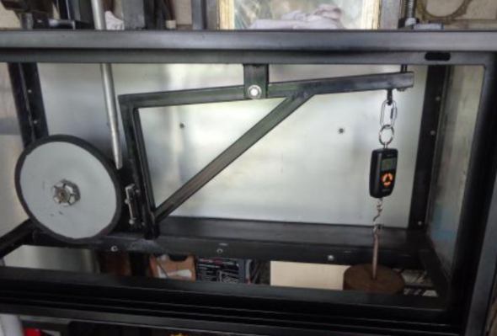
Capítulo 1 - Introducción
Antecedentes
Definición del Problema
Objetivos
Justificación
Alcance
Ensayos Tribológicos
Utilizado principalmente como medio para verificar condiciones de desempeño en diferentes materiales.
Aportes académicos previos en el Ecuador
Líder: ESPOCH (36 estudios sobre tribología) Campo principal de aplicación: Agricultura Otras entidades: EPN (21 estudios sobre tribología) Campo principal de aplicación: Industriales ESPOL (9 estudios sobre tribología) Campo principal de aplicación: Marítimo ESPE (9 estudios sobre tribología) Campo principal de aplicación: Investigación
Fuente: Portal universitario dspace (ESPOCH, EPN, ESPOL, UFA ESPE)
Curicama, C.; Yánez, V.
Máquina Tribológica ASTM G105-16

Slide 3
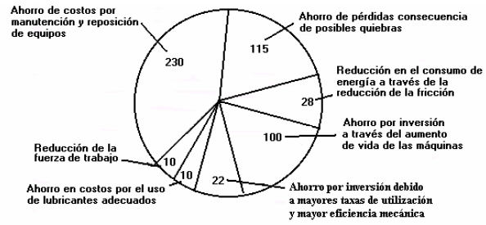
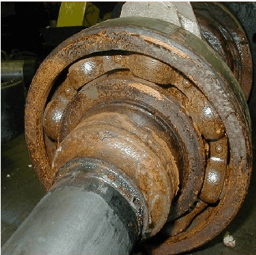
Capítulo 1 - Introducción
Antecedentes
Definición del Problema
Objetivos
Justificación
Alcance
Importancia del desgaste
Costos en PIB’s nacionales por más de 3% a 4%
Aplicaciones de la tribología en Ecuador
Principal: Minería (5 megaproyectos) Otras entidades: Militar (Materiales de combate) Industria (Metalúrgica y recubrimientos)
Clasificación en medios de desgaste
Desgastes en medio seco / medio acuoso
Fuente: Lopez, R. (2020) Reporte Minero 12(05)
Fuente: Mesa, S. (2003) Scientia et Technica 22(09)
Curicama, C.; Yánez, V.
Máquina Tribológica ASTM G105-16

Slide 4
Capítulo 1 - Introducción
Antecedentes
Definición del Problema
Objetivos
Justificación
Alcance
Objetivo General
Diseñar y construir una máquina tribológica para pruebas de abrasión en medio acuoso según la norma ASTM G105 – 16
Objetivos Específicos
Diseñar la máquina tribológica según la norma ASTM G105 – 16 utilizando conceptos de diseño e instrumentación, así como de un software que permita obtener una lista de materiales. Construir la máquina tribológica. Validar los resultados obtenidos por la máquina según las consideraciones dadas en la misma norma. Realizar un manual de instrucciones Generar una práctica de laboratorio
Curicama, C.; Yánez, V.
Máquina Tribológica ASTM G105-16

Slide 5
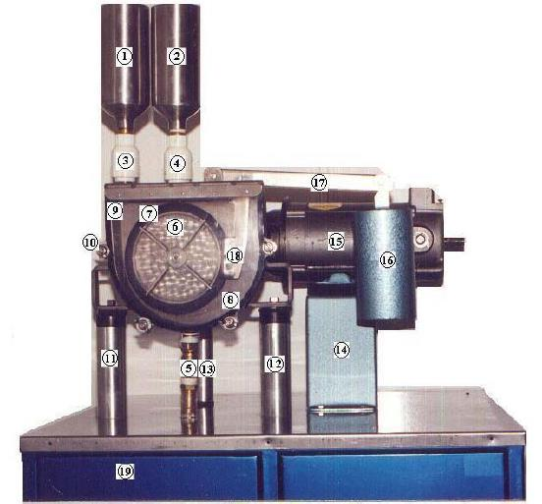
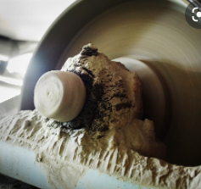
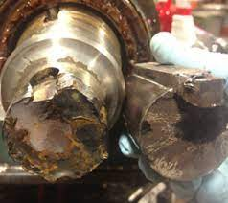
Capítulo 1 - Introducción
Antecedentes
Definición del Problema
Objetivos
Justificación
Alcance
Enfoque educativo
Completar y abarcar mayor número de posibilidades tanto educativas como investigativas
Enfoque industrial
Amplio rango de aplicación para estudios investigativos de desgaste
Enfoque universitario
Eliminación de costos proveniente de terceros / Ampliación de estudios tribológicos
Curicama, C.; Yánez, V.
Máquina Tribológica ASTM G105-16

Slide 6
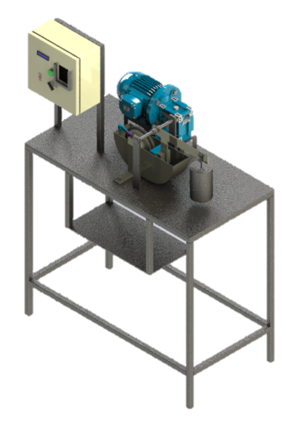
Capítulo 1 - Introducción
Antecedentes
Definición del Problema
Objetivos
Justificación
Alcance
Alcance
Construcción de la máquina de ensayos tribológicos con un sistema de muestra de datos. Elaboración de un manual completo. Generación de una práctica de laboratorio.
Curicama, C.; Yánez, V.
Máquina Tribológica ASTM G105-16

Slide 7
Capítulo 2 – Marco Teórico
Desgaste
Mecanismo por abrasión
Transmisión de Potencia
Sistemas Eléctricos
Sistemas Electrónicos
Definiciones Preliminares
Desgaste y Fricción
Medición del desgaste
Carácter impredecible / Análisis estadístico / Fiabilidad Variables medibles: Principales y más utilizadas: Masa Volumen Geometría
Clasificación
Desgaste por adhesión Desgaste por fatiga Desgaste térmico Desgaste por abrasión (DE INTERÉS)
Bhusan, B. (2001). Modern Tribology Handbook (Primera ed., Vol. 1). CRC Press.
Curicama, C.; Yánez, V.
Máquina Tribológica ASTM G105-16

Slide 8
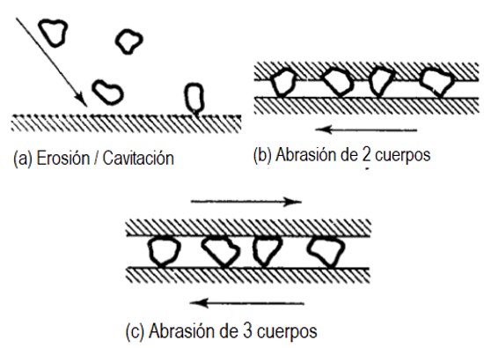
Capítulo 2 – Marco Teórico
Desgaste
Mecanismo por abrasión
Transmisión de Potencia
Sistemas Eléctricos
Sistemas Electrónicos
Definición
Desgate provocado por interacción superficie/partículas de alta dureza de diferente tamaño y geometría.
Clasificación
Erosión/Cavitación Dos Superficies Tres superficies
Características
Relación directamente proporcional entre dureza y resistencia a la abrasión. Trabajo en frío influye en resistencia a la abrasión Tratamiento térmico influye en resistencia a la abrasión
Stachowiak, G. (2005). Engineering Tribology (Tercera ed.). Butterworth Heinemann.
Hutchings, I. (1992). Tribology, friction and wear in engineering materials (Primera ed.) Arnold
Curicama, C.; Yánez, V.
Máquina Tribológica ASTM G105-16

Slide 9
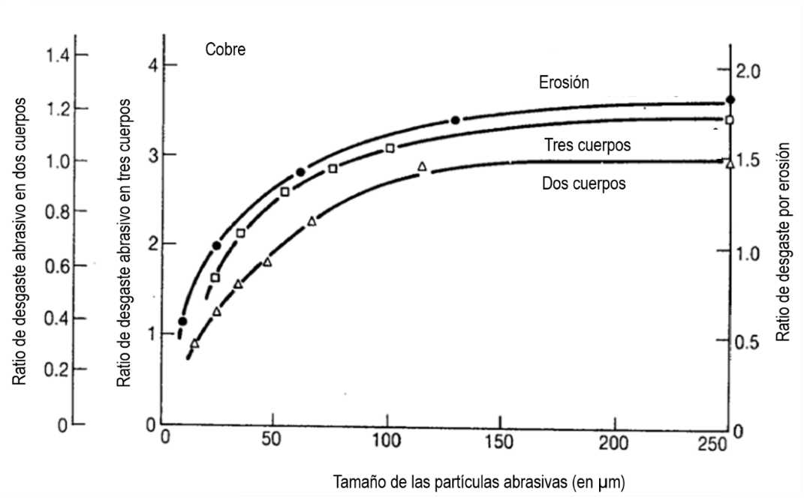
Capítulo 2 – Marco Teórico
Desgaste
Mecanismo por abrasión
Transmisión de Potencia
Sistemas Eléctricos
Sistemas Electrónicos
Abrasivo
Partículas de alta dureza y tamaño pequeño (mm a µm) que provocan rayaduras al contacto.
Características
De todas sus propiedades físicas, aquellas capaces de influir en el fenómeno de desgaste son: Dureza Tamaño Forma
Curicama, C.; Yánez, V.
Máquina Tribológica ASTM G105-16

Slide 10
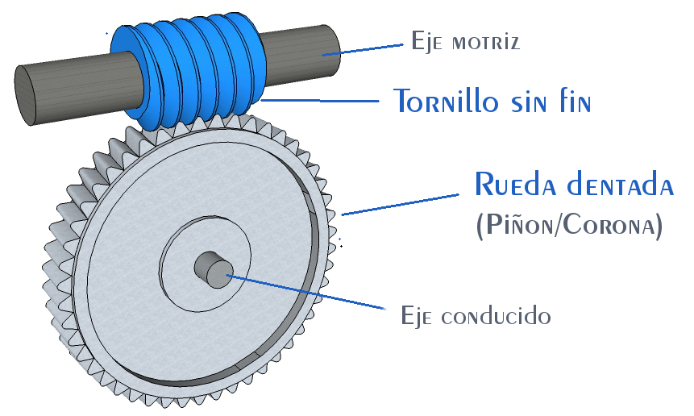
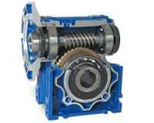
Capítulo 2 – Marco Teórico
Desgaste
Mecanismo por abrasión
Transmisión de Potencia
Sistemas Eléctricos
Sistemas Electrónicos
Mecanismo de reducción de velocidad
Sistemas que permiten reducir la velocidad angular en la transmisión de movimiento
Sinfín Corona
Conjunto de tornillo / engranaje que transmite movimiento en dirección perpendicular
Características
Permite reducción en relaciones de transmisión altas Funciona de forma autoblocante Tiene una eficiencia superior al 95%
Avallone, E., & Baumeister, T. (2017). Mark's Standard Handbook for Mechanical Engineers (Doceava ed.). McGraw-Hill.
Curicama, C.; Yánez, V.
Máquina Tribológica ASTM G105-16

Slide 11
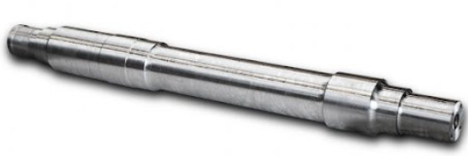
Capítulo 2 – Marco Teórico
Desgaste
Mecanismo por abrasión
Transmisión de Potencia
Sistemas Eléctricos
Sistemas Electrónicos
Consideraciones de diseño para ejes
Variables que se analizarán para diseñar
Materiales
Aleaciones de acero laminadas en frío / fácil maquinabilidad. Ej.: SAE 1018, SAE 1020, SAE 1050
Geometría
Cilindros escalonados: Soporte axial, localización y acoplamiento de elementos. Consecuencia: Concentración de esfuerzos Solución: Factor de concentración de esfuerzos por fatiga: flexión y cortante.
Budynas, R., & Nisbett, J. (2015). Diseño en Ingeniería Mecánica de Shigley (Décima ed.). McGraw-Hill.
Curicama, C.; Yánez, V.
Máquina Tribológica ASTM G105-16

Slide 12
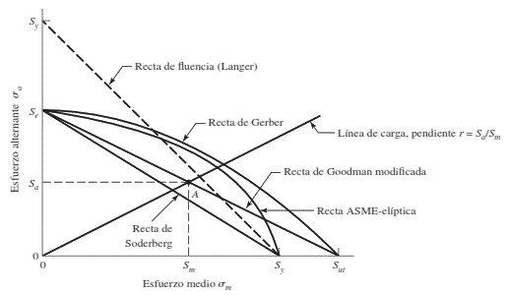
Capítulo 2 – Marco Teórico
Desgaste
Mecanismo por abrasión
Transmisión de Potencia
Sistemas Eléctricos
Sistemas Electrónicos
Cargas y Esfuerzos
Esfuerzos multiaxiales (naturaleza fluctuante) Solución: Combinación de esfuerzos medios y alternantes mediante criterio de falla (optimista o conservador)
Deflexión
Derivada de la geometría y cargas aplicadas sobre el eje. Análisis mediante método de superposición o elementos finitos
Ajustes
Cálculo de tolerancias dimensionales en sistema eje/agujero. Varía según la aplicación (juego, deslizante e interferencia)
Curicama, C.; Yánez, V.
Máquina Tribológica ASTM G105-16

Slide 13
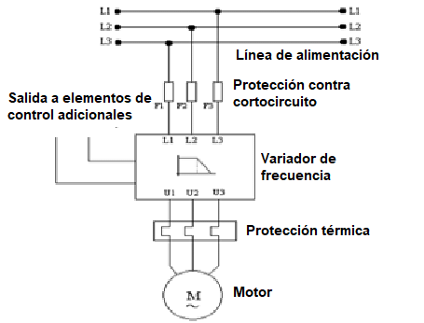
Capítulo 2 – Marco Teórico
Desgaste
Mecanismo por abrasión
Transmisión de Potencia
Sistemas Eléctricos
Sistemas Electrónicos
Motor Eléctrico
Actuador que transforma energía eléctrica en energía mecánica en forma de movimiento rotativo
Control de motores eléctricos
Se consideran aspectos como: Arranque (inicio del movimiento) Velocidad (durante el movimiento) Freno (detención del movimiento)
Variador de Frecuencia
Dispositivo electrónico que simplifica el control de motores eléctricos.
Curicama, C.; Yánez, V.
Máquina Tribológica ASTM G105-16

Slide 14
Capítulo 2 – Marco Teórico
Desgaste
Mecanismo por abrasión
Transmisión de Potencia
Sistemas Eléctricos
Sistemas Electrónicos
Circuito de instrumentación
Sistema convertidor de energía que recibe una señal física del exterior y la convierte en una señal eléctrica cuantificada apreciable por un observador.
Sensor
Galga extensiométrica Sensor de efecto Hall
Acondicionador
Microcontrolador
Transductor
Módulo puente de Wheatstone Comparador de voltaje
Presentador
Display digital
Curicama, C.; Yánez, V.
Máquina Tribológica ASTM G105-16

Slide 15
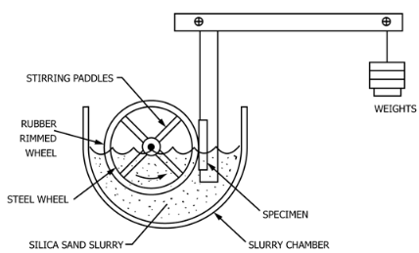
Capítulo 3 – Diseño
Selección de diseño
Diseño del equipo
Esquema general de funcionamiento
Disco de fricción rotatorio recubierto de neopreno presionado tangencialmente, mientras gira a velocidad constante, contra una probeta; ambos sumergidos en una mezcla de agua y arena sílica que genera desgaste abrasivo.
Curicama, C.; Yánez, V.
Máquina Tribológica ASTM G105-16

Slide 16
Capítulo 3 – Diseño
Selección de diseño
Diseño del equipo
Componentes normados
NO pueden modificarse ni reemplazarse debido a las restricciones impuestas por la norma ASTM G105-16. Probetas Disco de fricción Sistema palanca/pivote
Opciones a considerar
Motor eléctrico: Opción A: WEG NEMA MG-1/F1 Opción B: WEG W22 IE2/80 Sistema de reducción de velocidad: Opción A: Caja reductora AKORN FCNDK63 Opción B: Sistema piñón/cadena DC-B7 Sistema de control electrónico Opción A: PLC XINJE XD3-32 Opción B: Arduino MEGA 2560
Componentes de funcionamiento
SI pueden modificarse en función de: Costo Confiabilidad de operación Facilidad de montaje Facilidad de mantenimiento Tiempo de vida útil
Curicama, C.; Yánez, V.
Máquina Tribológica ASTM G105-16

Slide 17
Capítulo 3 – Diseño
Selección de diseño
Diseño del equipo
Motor Eléctrico
Variable | Característica | A | B
Costo | Costo |  | 1
Confiabilidad | Corriente |  | 1
Montaje | Tensión | 1
Mantenimiento | - | 1 | 1
Vida Útil | - | 1 | 1
TOTAL |  | 3 | 4
Sistema de Reducción de Velocidad
Variable | Característica | A | B
Costo | Costo |  | 1
Confiabilidad | Vibraciones | 1
Montaje | Facilidad | 1
Mantenimiento | Lubricación | 1
Vida Útil | - | 1
TOTAL |  | 4 | 1
Sistema de Control
Variable | Característica | A | B
Costo | Costo |  | 1
Confiabilidad | Robustez | 1
Montaje | Facilidad |  | 1
Mantenimiento | - | 1
Vida Útil | - | 1
TOTAL |  | 3 | 2
Variables | Ponderación | A | B | A | B | A | B
Costo | 0,333 | 0 | 0,333 | 0 | 0,333 | 0 | 0,333
Confiabilidad | 0,267 | 0 | 0,267 | 0,267 | 0 | 0,267 | 0
Montaje | 0,200 | 0,2 | 0 | 0,200 | 0 | 0 | 0,2
Mantenimiento | 0,133 | 0,133 | 0 | 0,133 | 0 | 0,133 | 0
Vida Útil | 0,067 | 0,067 | 0 | 0,067 | 0 | 0,067 | 0
TOTAL | TOTAL | 0,4 | 0,6 | 0,666 | 0,333 | 0,467 | 0,533
RESULTADO
Motor: WEG W22 IEC/80 Reductor: AKORN FCNDK63 Control: Arduino MEGA 2560
Curicama, C.; Yánez, V.
Máquina Tribológica ASTM G105-16

Slide 18
Capítulo 3 – Diseño
Selección de diseño
Diseño del equipo
Componentes Normados: Probeta de ensayo
Dimensiones
Ancho: $25.4±0.8 \left[mm\right]$ Longitud: $57.2±0.8 [mm]$ Espesor: $6.35 [mm]$
Materiales
Tres materiales diferentes para caracterización ASTM A36 (Acero estructural) ASTM A304 (Acero Inoxidable) ASTM A517 (Acero Antiabrasivo) Tres probetas para cada ensayo Cinco ensayos en total
Curicama, C.; Yánez, V.
Máquina Tribológica ASTM G105-16

Slide 19
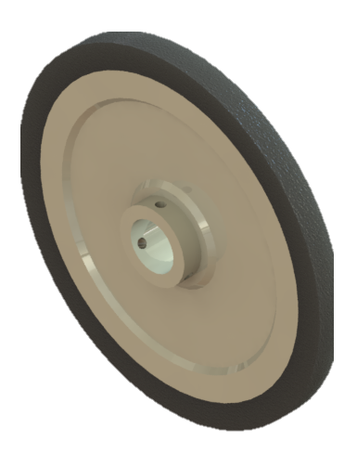
Capítulo 3 – Diseño
Selección de diseño
Diseño del equipo
Componentes Normados: Disco de Fricción
Dimensiones
Diámetro: $177.8 \left[mm\right]$ Espesor del disco: $12.5 [mm]$ Espesor del neopreno: $12.5 [mm]$
Materiales y características
Disco de acero SAE 1020 Tropicalizado Cubo con tres perforaciones para prisioneros Agujero de ajuste H9 Neopreno vulcanizado en la periferia. Durezas válidas para neopreno: 50, 60 o 70 SHORE A
Curicama, C.; Yánez, V.
Máquina Tribológica ASTM G105-16

Slide 20
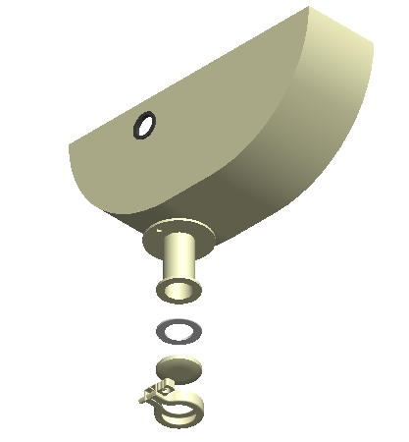
Capítulo 3 – Diseño
Selección de diseño
Diseño del equipo
Componentes Normados: Bandeja
Dimensiones
Capacidad: $2 [L]$ Espesor: $2 [mm]$
Materiales y características
Material: Acero Inoxidable ASTM A304 Albergará la mezcla abrasiva $1.5 [kg]$ de arena sílica 50/70 $0.94 [kg]$ de agua destilada Tendrá agujeros para el eje y para su soporte Desfogue de mezcla hermético en la parte inferior mediante un tapón con empaque y sello.
Curicama, C.; Yánez, V.
Máquina Tribológica ASTM G105-16

Slide 21
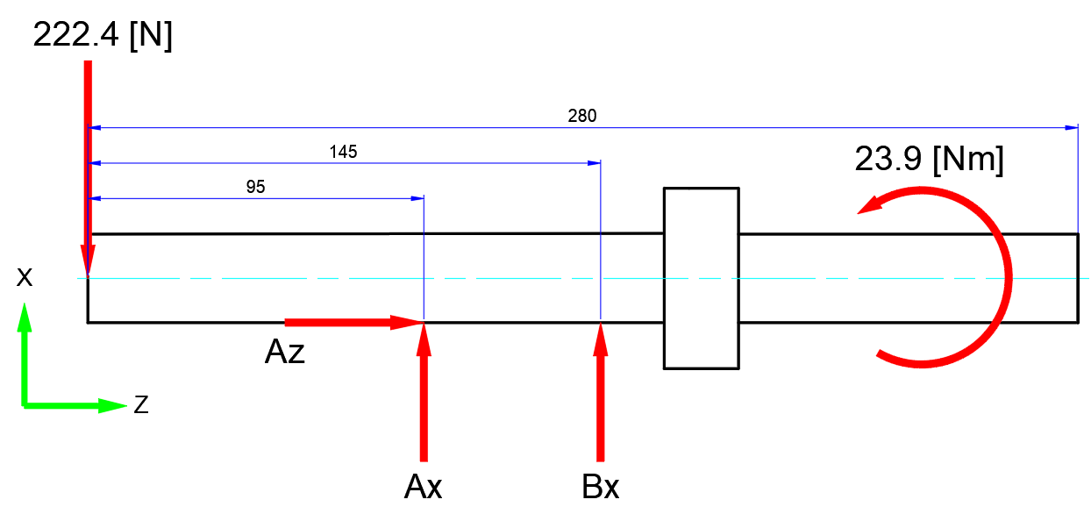
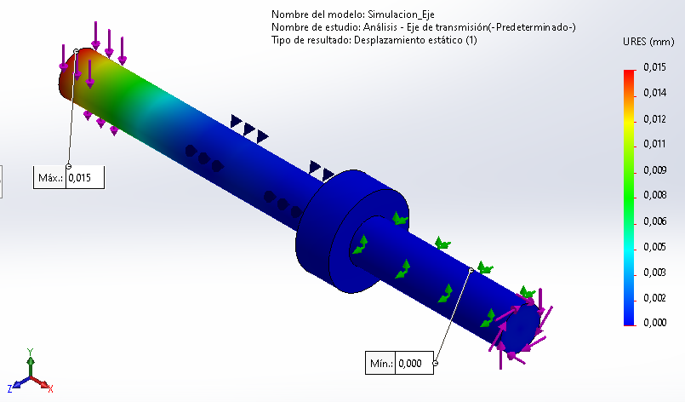
Capítulo 3 – Diseño
Selección de diseño
Diseño del equipo
Eje de Transmisión
Dimensiones
Longitud: $280 [mm]$ Diámetro: $25 [mm]$
Materiales y características
Material: Acero de transmisión SAE 1018 Geometría: Hombro de $51 \left[mm\right]$ más junta intermedia de caucho. Chavetero BS970/ISOR773 $(30×7×8) [mm]$ para conexión con caja reductora.
Curicama, C.; Yánez, V.
Máquina Tribológica ASTM G105-16

Slide 22
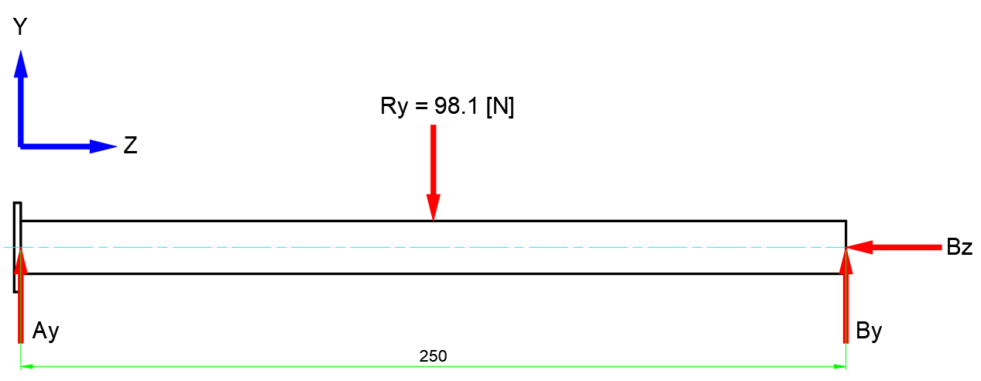
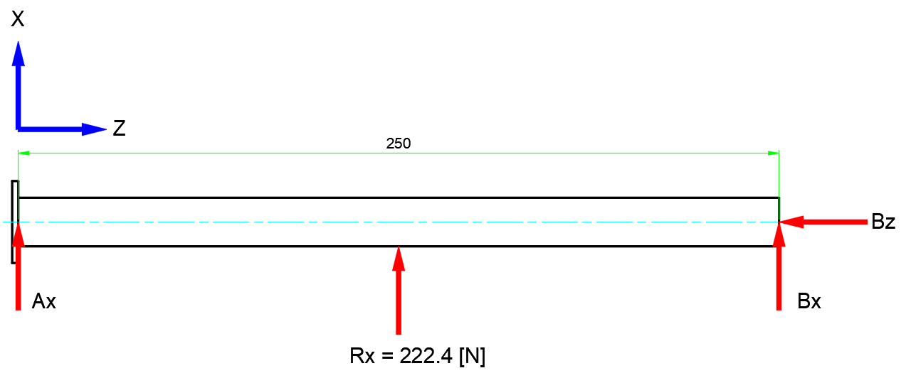
Capítulo 3 – Diseño
Selección de diseño
Diseño del equipo
Eje de Pivote
Dimensiones
Longitud: $250 [mm]$ Diámetro: $16 [mm]$
Materiales y características
Material: Acero Inoxidable ASTM A304 Geometría: Hombro de $27 \left[mm\right]$ a un externo Roscado UNF M16 al otro extremo para tuerca de fijación axial.
Curicama, C.; Yánez, V.
Máquina Tribológica ASTM G105-16

Slide 23
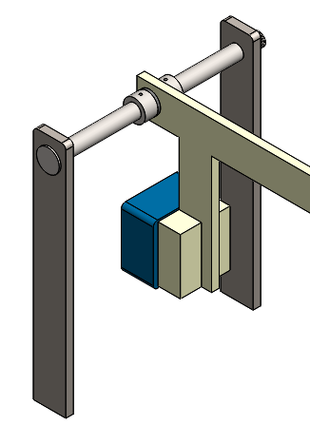
Capítulo 3 – Diseño
Selección de diseño
Diseño del equipo
Eje de Pivote
Características Adicionales
Posee 2 fijadores cilíndricos con prisionero para restricción de movimiento lateral de la palanca. Desmontable.
Impedimento de movimiento axial
Hombro para fijación axial
Fijadores para la palanca
Diagrama del sistema Palanca/Pivote
Curicama, C.; Yánez, V.
Máquina Tribológica ASTM G105-16

Slide 24
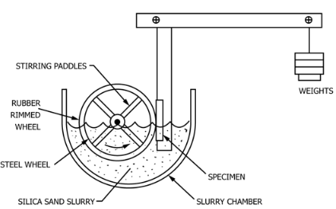
Capítulo 3 – Diseño
Selección de diseño
Diseño del equipo
Palanca de Fuerza
Dimensiones
Longitud entre pivotes: $286 [mm]$ Altura del punto de contacto al pivote: $126 \left[mm\right]$ Cajetín de portaprobeta: $(58×51×22) [mm]$
Materiales y características
Material: Acero Inoxidable ASTM A304 Genera una carga de $222.4 [N]$ en el punto de contacto.
Curicama, C.; Yánez, V.
Máquina Tribológica ASTM G105-16

Slide 25
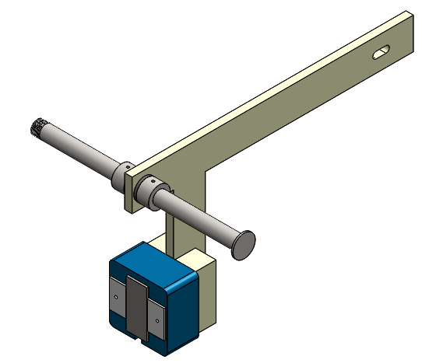
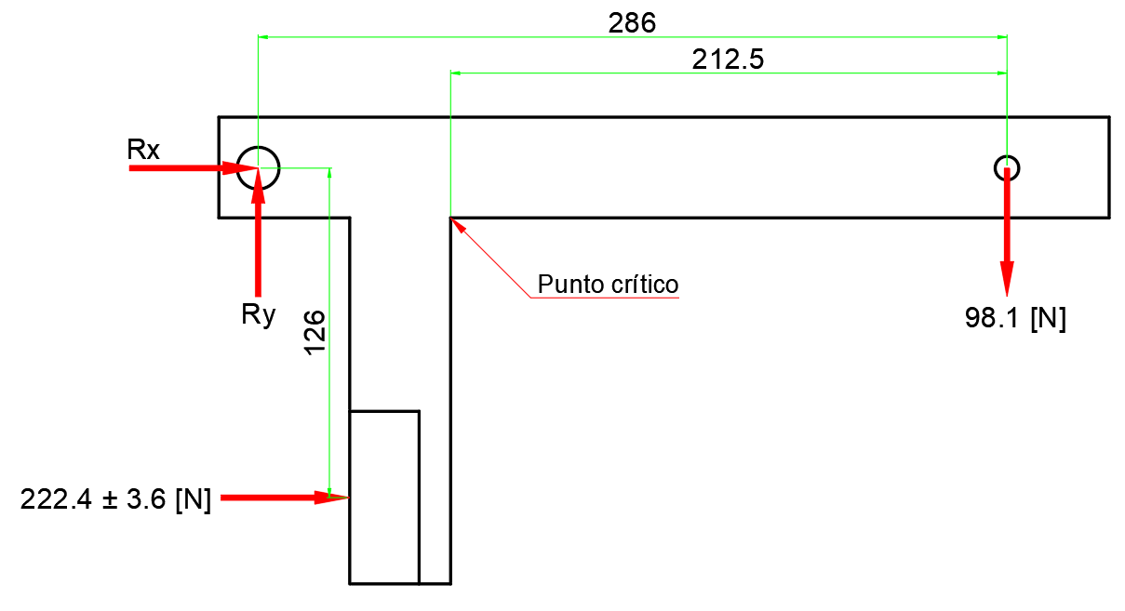
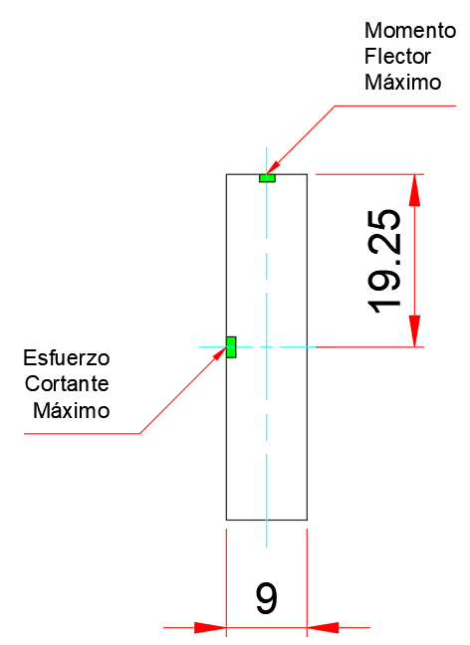
Capítulo 3 – Diseño
Selección de diseño
Diseño del equipo
Palanca de Fuerza
Curicama, C.; Yánez, V.
Máquina Tribológica ASTM G105-16

Slide 26
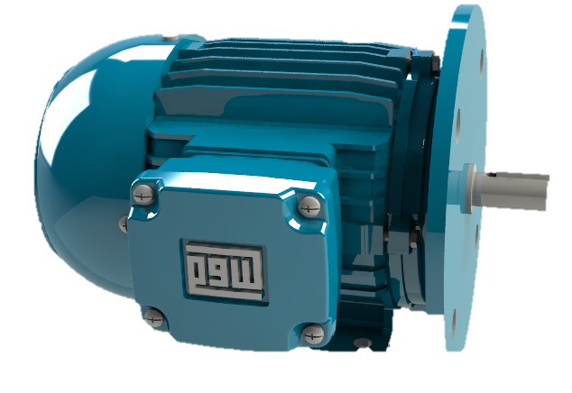
Capítulo 3 – Diseño
Selección de diseño
Diseño del equipo
Sistemas de Transmisión de Potencia
Motor
Potencia: $1 [Hp]$ Rotación nominal: 1730$[rpm]$ No. de fases: 3 fases
Características
Modelo: W22 IE2/80 Eléctrica: MG-1/220/3F/4P/60Hz Constructiva: 4 Patas/Brida IEC B14
Curicama, C.; Yánez, V.
Máquina Tribológica ASTM G105-16

Slide 27
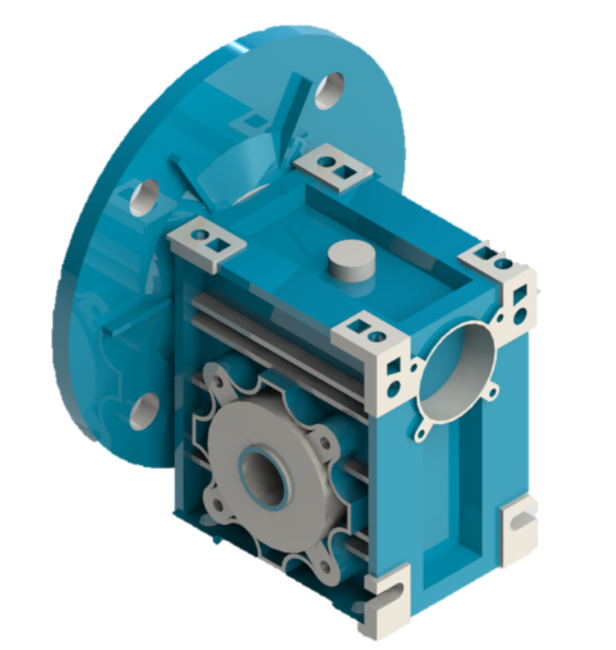
Capítulo 3 – Diseño
Selección de diseño
Diseño del equipo
Sistemas de Transmisión de Potencia
Relación de transmisión
$$RT=\frac{1730}{245}=7.06≈7$$ Norma ASTM G105-16
Caja Reductora
Potencia admisible: $2 [Hp]$ Relación de transmisión: 7.5 Velocidad de salida: 230 $[rpm]$
Características
Modelo: Akorn FCNDK 63 Constructiva: Brida IEC B14 Eje Salida: ø 25 $[mm]$
Curicama, C.; Yánez, V.
Máquina Tribológica ASTM G105-16

Slide 28
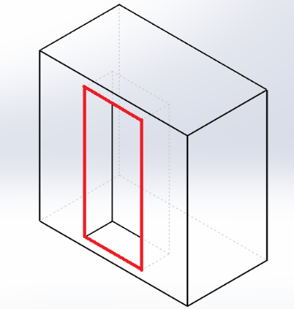
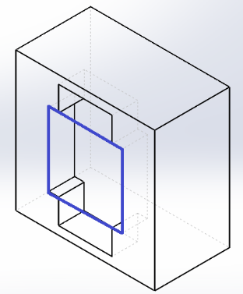
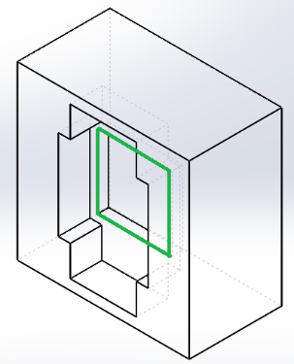
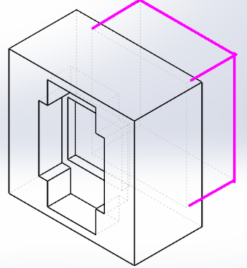
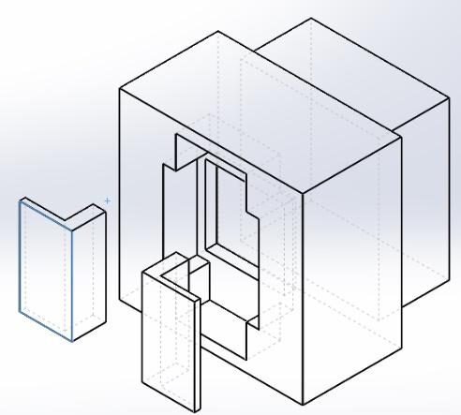
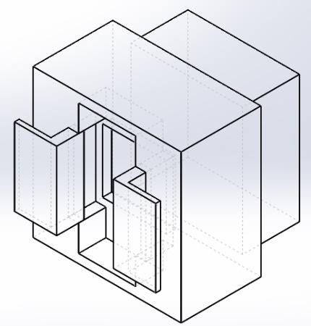
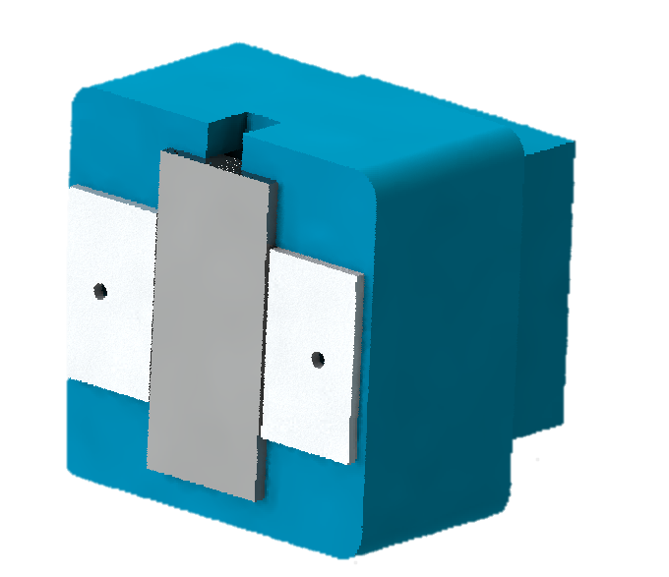
Capítulo 3 – Diseño
Selección de diseño
Diseño del equipo
Portaprobetas
Dimensiones
Longitud : $70 [mm]$ Altura : $70 [mm]$ Profundidad: $63 [mm]$ Cajetín de Probeta: $(57×25×10) [mm]$
Materiales y características
Material: ABS / Resistencia a la tracción: 45Mpa Posterior al cajetín de la probeta Alberga la celda de carga con una ranura adicional para su deflexión. Para la fijación de las probetas utilizamos 2 fijadores
Curicama, C.; Yánez, V.
Máquina Tribológica ASTM G105-16

Slide 29
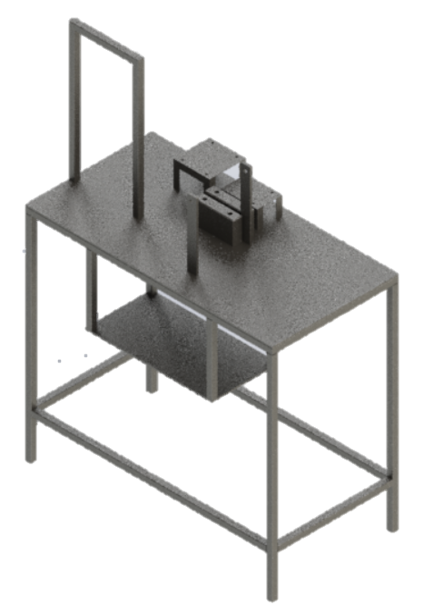
Capítulo 3 – Diseño
Selección de diseño
Diseño del equipo
Bastidor
Consideraciones de diseño
Se tomo en cuenta las dimensiones de las bases del motor, chumaceras y el pivote, así como el espacio necesario para la caja de control.
Material y Dimensiones
Plancha de Acero A36 Base Medidas de la base: $(1×0.5×0.9) [m]$ Perfil : rectangular $(25×1.5) [mm]$ Mesa Plancha Espesor: 2 $[mm]$
Componentes que soporta
Motor Eléctrico Caja Reductora Chumaceras Pivote de Palanca Caja Eléctrica
Curicama, C.; Yánez, V.
Máquina Tribológica ASTM G105-16

Slide 30
Capítulo 3 – Diseño
Selección de diseño
Diseño del equipo
Circuito Eléctrico
Consideraciones de diseño
La rueda de fricción debe girar 1000 revoluciones y detenerse por completo La velocidad de giro $de la rueda 245±5 [rpm]$ Norma ASTM G105-16
Variador de Frecuencia
Arranque suave al motor. Corrige la velocidad de giro en la salida en función de la variación de frecuencia.
Componentes principales del sistema
Interruptor Termomagnético. Variador de frecuencia. Temporizador.
Temporizador
Controla el tiempo de funcionamiento del equipo.
Curicama, C.; Yánez, V.
Máquina Tribológica ASTM G105-16

Slide 31
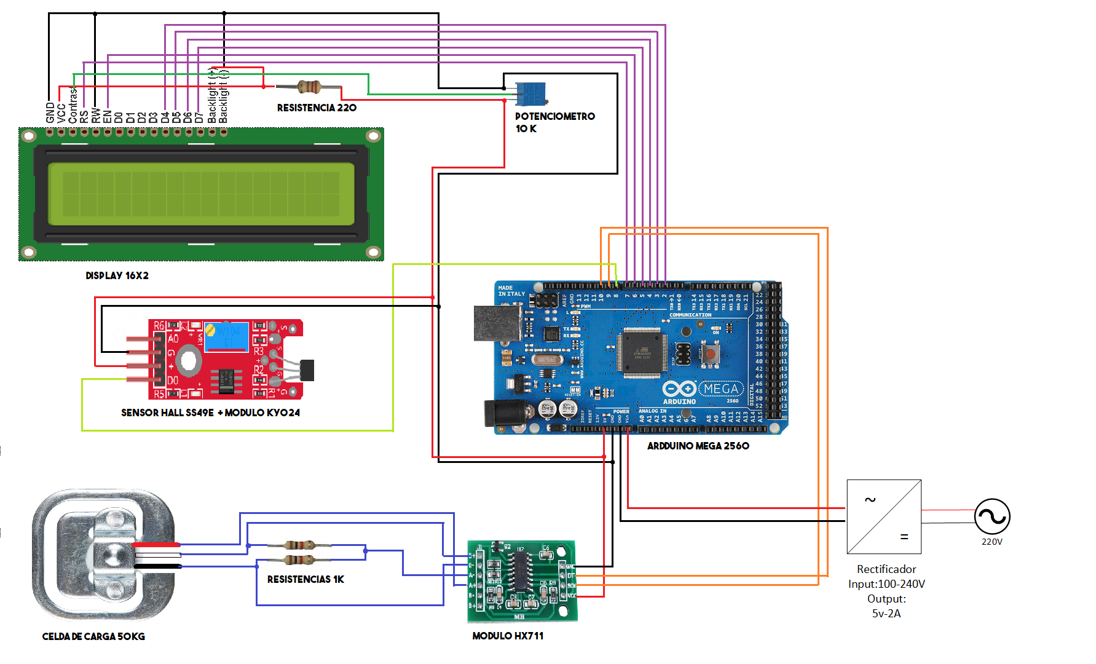
Capítulo 3 – Diseño
Selección de diseño
Diseño del equipo
Circuito Electrónico
Esquema Electrónico
Consideraciones de diseño
Medir la variable de fuerza de contacto entre la rueda de fricción y la probeta. Verificar que la velocidad de giro del disco de fricción esté dentro de los parámetros de la norma
Componentes principales del sistema
Sensor de Efecto hall Celda de carga $50 [Kg]$ Módulo HX711 Módulo Ky-024 Arduino Mega 2560 Display $(16 x 2)$
Curicama, C.; Yánez, V.
Máquina Tribológica ASTM G105-16

Slide 32
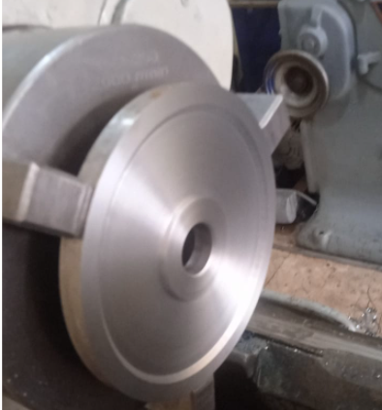
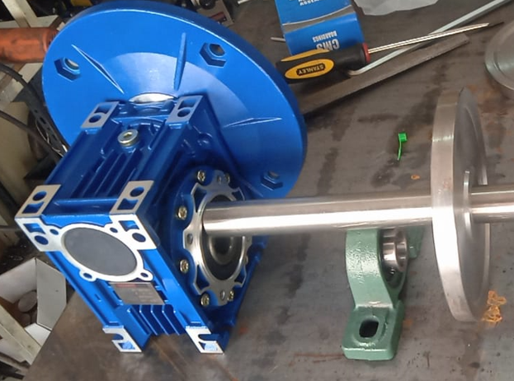
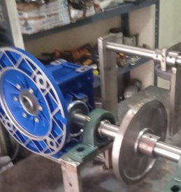
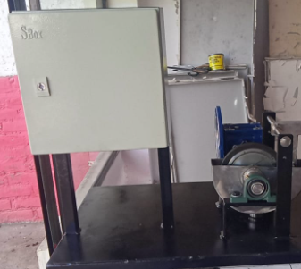
Capítulo 3 – Diseño
Selección de diseño
Diseño del equipo
Construcción del Equipo
Curicama, C.; Yánez, V.
Máquina Tribológica ASTM G105-16

Slide 33
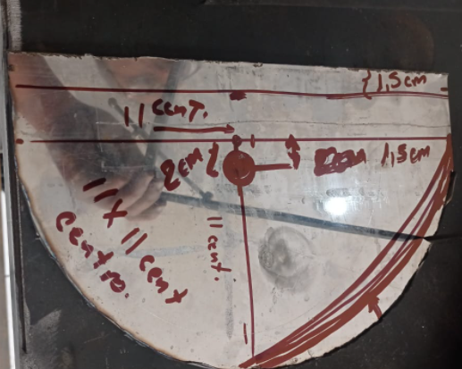
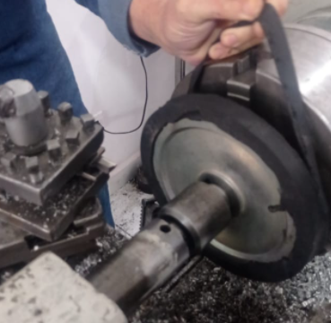
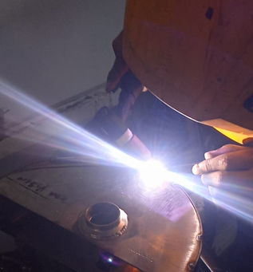
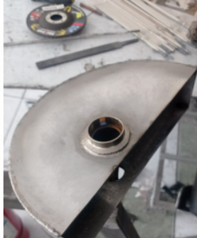
Capítulo 3 – Diseño
Selección de diseño
Diseño del equipo
Construcción del Equipo
Curicama, C.; Yánez, V.
Máquina Tribológica ASTM G105-16

Slide 34
Capítulo 3 – Diseño
Selección de diseño
Diseño del equipo
Construcción del Equipo
https://youtu.be/XSPs24AhIwU
Curicama, C.; Yánez, V.
Máquina Tribológica ASTM G105-16

Slide 35
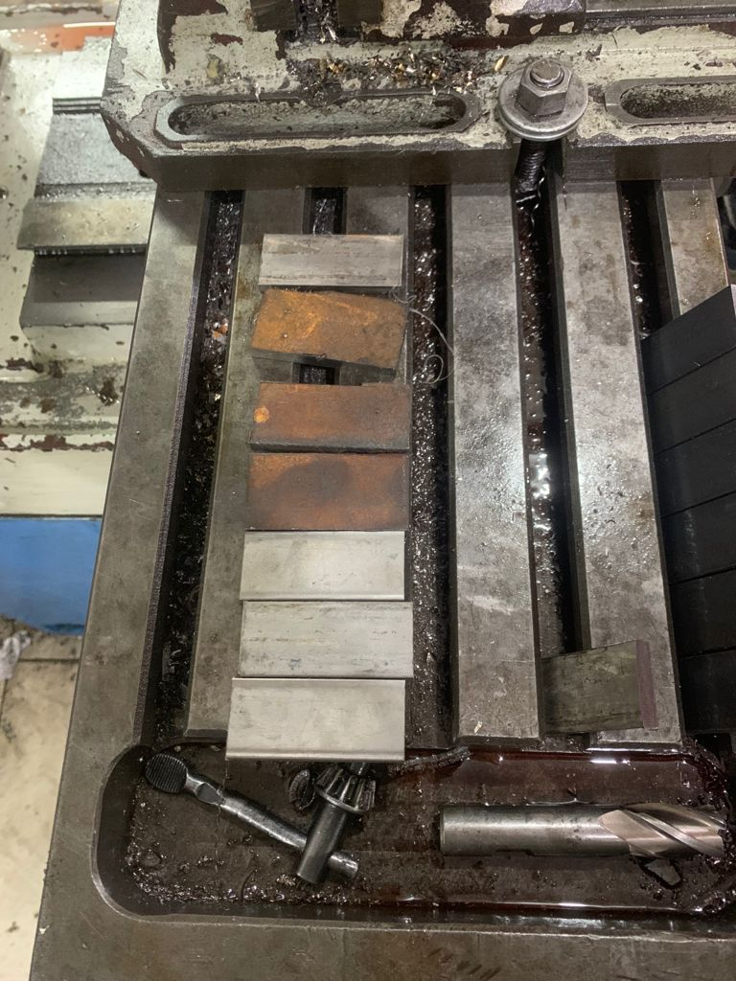
Capítulo 4 – Ensayo y Resultados
Preparación del ensayo
Realización del ensayo
Análisis de resultados
Preparación de las probetas
Procedimiento
Rayado dimensional sobre plancha Corte por plasma Boquilla LC85 Corriente de $50 [A]$ Fresado Broca cilíndrica SANDVIK $12.5 \left[mm\right]$ Rectificado Pulidora recta NORTON Lijado 240,360,420,600 y 1000
Curicama, C.; Yánez, V.
Máquina Tribológica ASTM G105-16

Slide 36
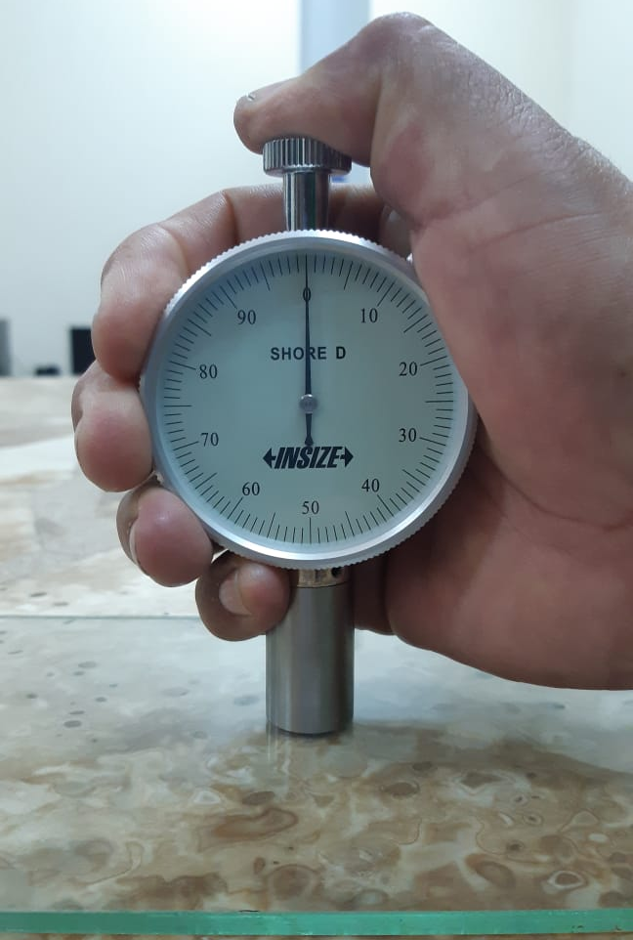
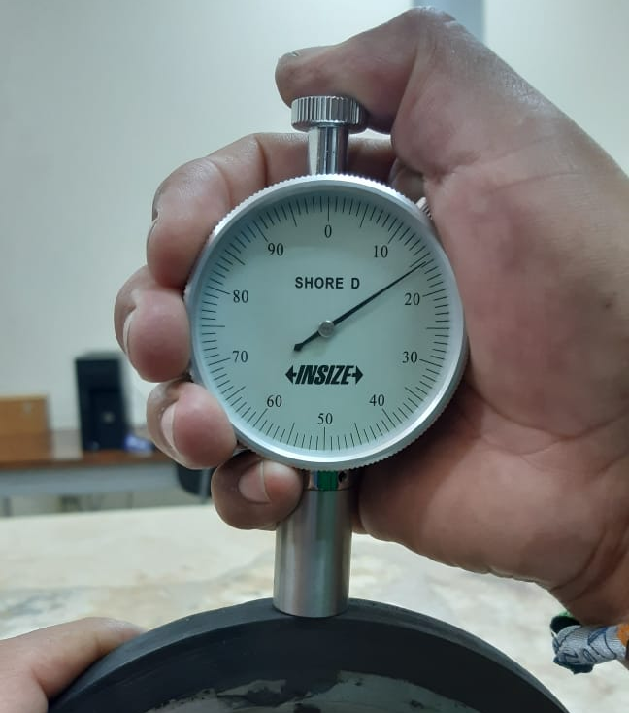
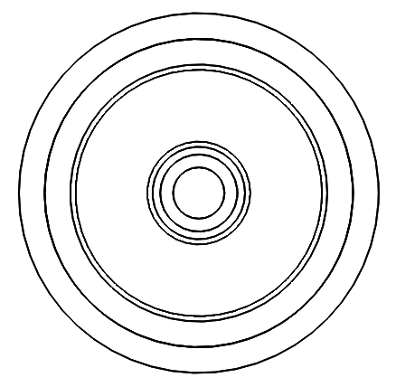
Capítulo 4 – Ensayo y Resultados
Preparación del ensayo
Realización del ensayo
Análisis de resultados
Medición de la dureza
Procedimiento
Calibración de medidor de dureza SHORE D Medición de dureza en 8 puntos de la periferia Transformación mediante equivalencias de SHORE D a SHORE A
Orden | Disco 1 |  | Disco 2
 | SHORE D | SHORE A | SHORE D | SHORE A
PROMEDIO | 15,25 | 60,74 | 21,88 | 70,72
DESVIACIÓN ESTÁNDAR | 0,71 | 1,33 | 0,99 | 1,17
Curicama, C.; Yánez, V.
Máquina Tribológica ASTM G105-16

Slide 37
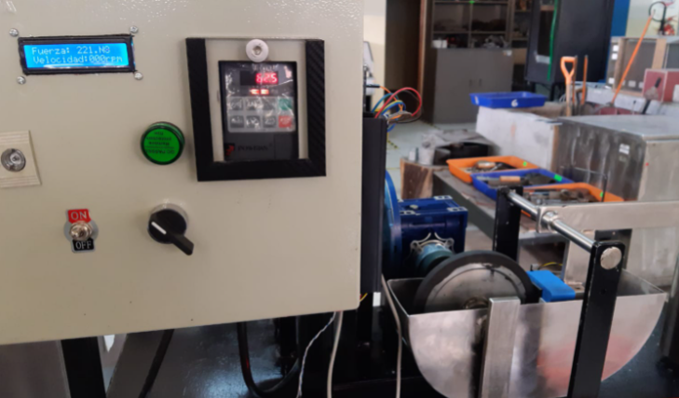
Capítulo 4 – Ensayo y Resultados
Preparación del ensayo
Realización del ensayo
Análisis de resultados
Procedimiento del Ensayo
Procedimiento
Toma de medidas de masa de la probeta a ensayar (3 mediciones) Colocación de probeta en el portaprobeta Calibración de la fuerza aplicada mediante el sistema electrónico. Colocación de lodo abrasivo en el medio. Fijación del tiempo a $4 [min]$ (1000 revoluciones) Extracción y limpieza de probeta desgastada. Toma de medidas de masa de la probeta ensayada (3 mediciones) Repetición del procedimiento para demás ensayos (5 ensayos)
Curicama, C.; Yánez, V.
Máquina Tribológica ASTM G105-16

Slide 38
Capítulo 4 – Ensayo y Resultados
Preparación del ensayo
Realización del ensayo
Análisis de resultados
Validación del equipo
 | ENSAYO 1 | ENSAYO 2 | ENSAYO 3 | ENSAYO 4 | ENSAYO 5
Pérdida de masa 1 | 0,240 | 0,225 | 0,161 | 0,122 | 0,077
Pérdida de masa 2 | 0,243 | 0,224 | 0,125 | 0,110 | 0,034
Pérdida de masa 3 | 0,235 | 0,219 | 0,133 | 0,123 | 0,085
Promedio de pérdida de masa | 0,239 | 0,222 | 0,140 | 0,118 | 0,065
Pérdida de masa ajustada | 0,246 | 0,234 | 0,150 | 0,130 | 0,073
Pérdida de volumen normalizada | 31,33 | 29,832 | 19,148 | 16,565 | 9,324
Rango de pérdida de masa | 0,008 | 0,006 | 0,036 | 0,013 | 0,052
Desviación estándar | 0,005 | 0,004 | 0,021 | 0,008 | 0,031
Coeficiente de variación | 0,015 | 0,012 | 0,111 | 0,046 | 0,327
Curicama, C.; Yánez, V.
Máquina Tribológica ASTM G105-16

Slide 39
Capítulo 4 – Ensayo y Resultados
Preparación del ensayo
Realización del ensayo
Análisis de resultados
Análisis de Resultados
Orden | Función | Coeficiente de correlación
Ensayo 1 | $$Y=−0,6212+0,0038(X−60,253)$$ | $$0,997$$
Ensayo 2 | $$Y=−0,6528+0,0028(X−60,253)$$ | $$0,824$$
Ensayo 3 | $$Y=−0,8571−0,0058(X−60,253)$$ | $$0,194$$
Ensayo 4 | $$Y=−0,9278−0,0126(X−60,253)$$ | $$0,866$$
Ensayo 5 | $$Y=−1.2177−0,1047(X−60,253)$$ | $$0,901$$
Curicama, C.; Yánez, V.
Máquina Tribológica ASTM G105-16

Slide 40
Capítulo 4 – Ensayo y Resultados
Preparación del ensayo
Realización del ensayo
Análisis de resultados
Análisis de Resultados
Material | Dureza HRB | %C | %Mn
ASTM A36 | 70 | 0,25 | 0,8
ASTM A304 | 82 | 0,08 | 2
ASTM A515 | 115 | 0,2 | 1,42
Material | Pérdida de masa normalizada
ASTM A36 (Ensayo 1) | 0,2386
ASTM A36 (Ensayo 2) | 0,2193
ASTM A304 (Ensayo 3) | 0,1349
ASTM A304 (Ensayo 4) | 0,1189
ASTM A515 (Ensayo 5) | 0,0644
Curicama, C.; Yánez, V.
Máquina Tribológica ASTM G105-16

Slide 41
Capítulo 5 – Análisis Financiero y de Costos
Costos directos e indirectos
Costo por prestación de servicio
Costos Directos
Materiales y equipos necesarios para la construcción de la máquina
Costos Indirectos
Mano de obra, energía, transportes y uso de instalaciones
Descripción del costo | Valor en USD
Componentes de soporte estructural | 184,95
Transmisión de Potencia | 421,15
Componentes del sistema palanca | 75,59
Componentes eléctricos | 391,54
Componentes electrónicos | 54,77
Componentes de Anclaje | 18,19
Total | 1146,19
Descripción del costo | Valor en USD
Mano de Obra | 672
Transportes | 75
Energía eléctrica | 30
Uso de laboratorios | 200
Materiales de oficina | 10
Total | 987
Costos Total
Directos + Indirectos = 2133,19 USD
Curicama, C.; Yánez, V.
Máquina Tribológica ASTM G105-16

Slide 42
Capítulo 5 – Análisis Financiero y de Costos
Costos directos e indirectos
Costo por prestación de servicio
Costos de Mano de Obra
Pago de Horas/Hombre de la persona encargada de preparar el ensayo, realizarlo y entregar resultados
Costos de Consumibles
Materiales que se utilizarán para el ensayo y se descartarán al terminarlo.
Descripción del costo | Valor en USD
Mano de Obra | 32
Consumibles | 10
Energía eléctrica | 0,31
Rentabilidad | 28
Total | 70,31
Costos de Energía
Valor de la energía requerida para llevar a cabo el ensayo
Rentabilidad
Valor que se deberá recuperar debido a la depreciación del equipo.
Curicama, C.; Yánez, V.
Máquina Tribológica ASTM G105-16

Slide 43
Capítulo 6 – Conclusiones y Recomendaciones
Conclusiones
Se diseñó y se construyó el equipo siguiendo los parámetros de la norma mediante un software computacional. Se realizó 5 ensayos que permitieron la validación del equipo para su uso a futuro. Se verificó el comportamiento de los materiales analizados y se logró caracterizarlos según su resistencia a la abrasión. Se redactó un manual de instrucciones. Se diseñó una guía de prácticas.
Recomendaciones
Utilizar aceros inoxidables en los componentes que tienen contacto con el lodo abrasivo. Manejar tensiones más altas de 110 [V] para evitar altas corrientes que pueden ser peligrosas. Colocar un sistema de puesta a tierra que permita absorber las interferencias generadas en el sistema eléctrico que puedan influir en el sistema electrónico. Verificar la naturaleza lógica del controlador ARDUINO a fin de garantizar un correcto acondicionamiento.
Curicama, C.; Yánez, V.
Máquina Tribológica ASTM G105-16

